Slide 1
«Мои родные любимые места…»
Конкурс «Я в мире людей…»
МОБУ Тыгдинская СОШ,
команда «Новички»

Slide 2
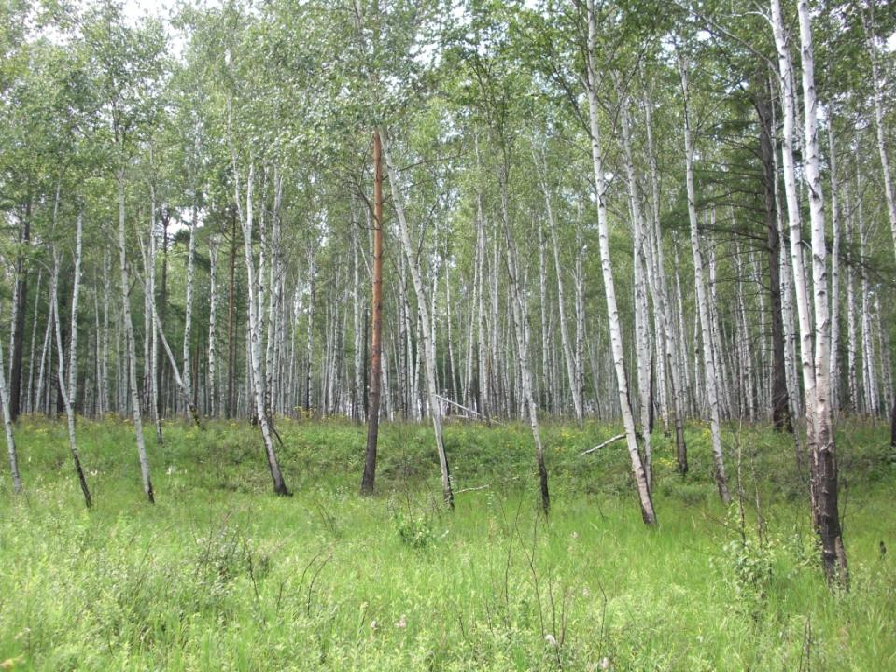
Родные края
Широкие, привольные,
Родимые края…
Берёзка белоствольная,
Любимица моя,
Стоит, как свечка, белая,
Глядит она вокруг:
Ей рожь кивает спелая,
Ей кланяется луг.
Кругом так славно, солнечно,
Куда ни поглядишь,
Над озером тихонечко
Колышется камыш.
Плывут протокой узкою
Утята чередой.
Люби природу русскую,
Храни, читатель мой!

Slide 3
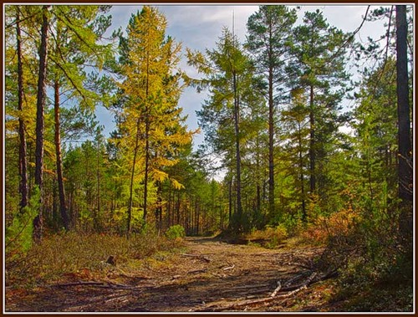
В осенний лес входишь, словно в красочное царство.
Под ногами шуршат разноцветные листья, расстилаясь повсюду пёстрым ковром.
Иду по тропинке и замечаю бегущих со всех сторон хлопотливых муравьишек.
Они готовят свой домик к зиме.
Поднимаю голову и вижу причудливые кружева.
Это потрудился паук, растянул свои сети от дерева к дереву.
Стройные берёзки покачивают своими пышными головками.
Но вот дует ветер, и золотым дождём сыплются мне на голову резные листочки.
А рядом дрожат красными монетками листья осины.
И сразу вспоминаются строчки: «Лес, точно терем расписной...»

Slide 4
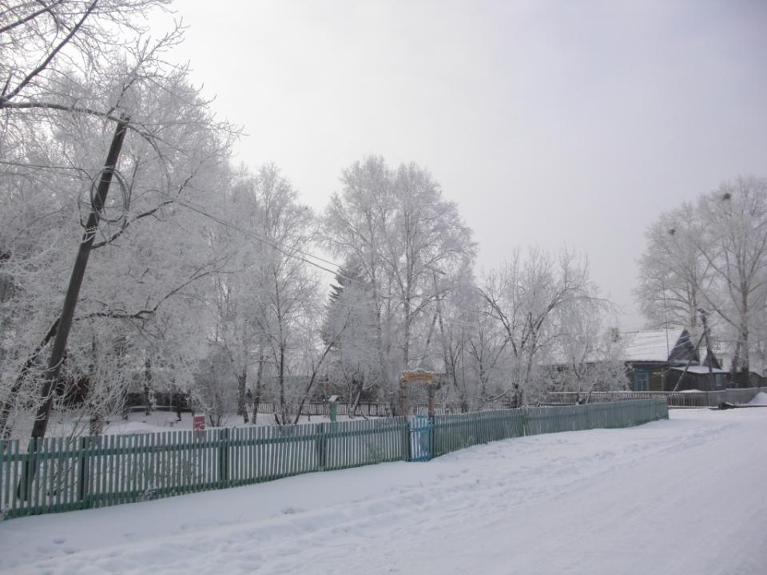
Зима
Серпантином снег кружится,
Под ногой хрустит как сахар,
Тучки снега на деревьях
И на крышах спят без страха!
Словно в сказке всё искрится,
Подо льдом река уснула,
Из – под ног внезапно – птичка,
Прочирикав, вдруг вспорхнула!
Полетим на санках с горки,
Быстрый ветер нам поможет.
Хороши весна и лето,
Но зима прекрасна тоже!

Slide 5
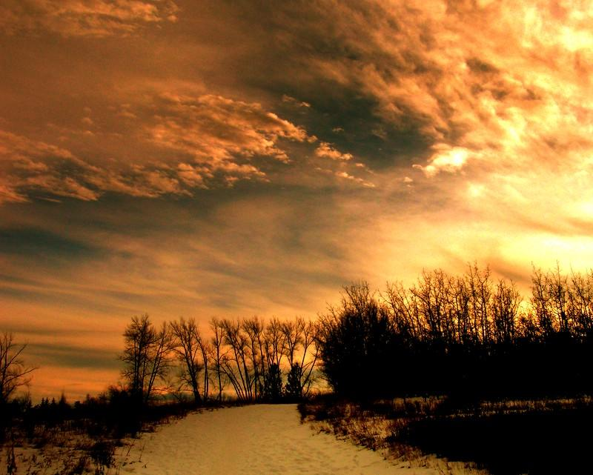
Лучи Солнца исчезают.
Облака тихонько тают.
Небо начало темнеть.
Звезды ярче в нем гореть.
Вот и Солнышка сестра
Посмотрите, вот Луна.
Круглый диск весит во тьме.
Неуютно с ней тут мне.
Над рекой стоит туман.
Заколдованный обман.
В нем деревья исчезают,
Будто вовсе пропадают.
Лишь лягушек разговор.
В том тумане слышен хор.
На Земле все замирает.
Солнца нет.
Все засыпает

Slide 6
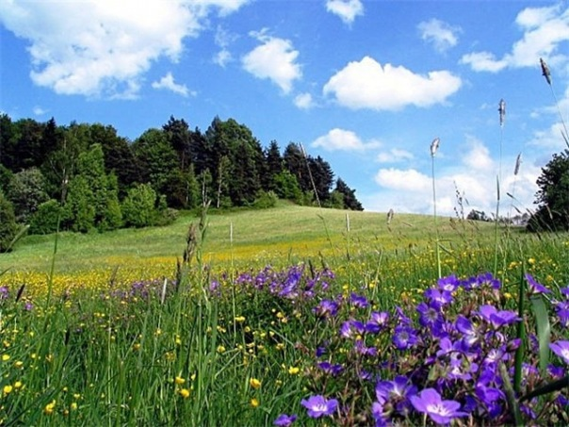
Что такое луг?
Ковёр травы вокруг.
Цветов нарядных венчики,
Звонкие кузнечики.
Мотыльки игривые,
Жуки неторопливые.
С мёдом сладким пчёлки,
Песня перепёлки.
Мяты аромат,
Лета нежный взгляд
И до белых мух
С дудочкой пастух

